Slide 1
Знакомство с зимующими птицами Подготовила: Осипова А.В

Slide 2
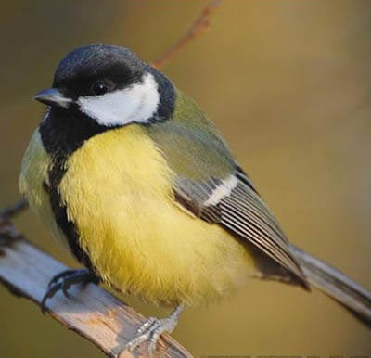
И зимой ей не сидится:
Над моим окном кружится,
Хлебных крошек и пшеницы
Просит к завтраку...
(Синица)

Slide 3
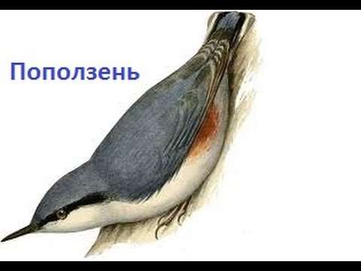
Птичка шумная, свищит. Прозывался он - ямщик. Схватит в клюв жука - еда. По стволам туда- сюда Ползает он целый день Называют ... (Поползень)

Slide 4
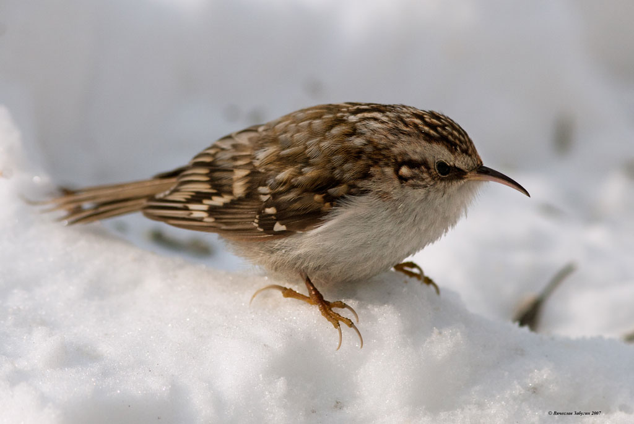
Звонко свистнет тут и там,
Мышкой лазит по стволам,
Тонкий свист достигнет уха,
Значит, где-то здесь ...(пищуха)

Slide 5
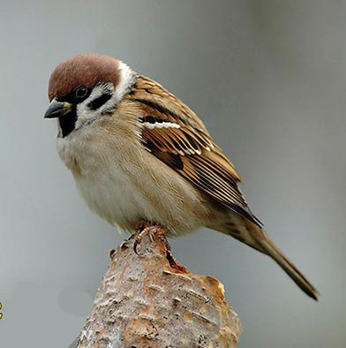
Найдешь её в своём дворе,
Она на радость детворе.
Ты обижать её не смей!
Эта птичка - ...(ВОРОБЕЙ)

Slide 6
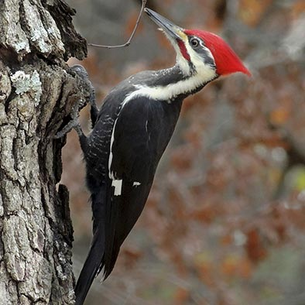
В лесу, под щебет,
Звон и свист,
Стучит лесной телеграфист:
"Здорово, дрозд, приятель!"
И ставит подпись ...(дятел)

Slide 7
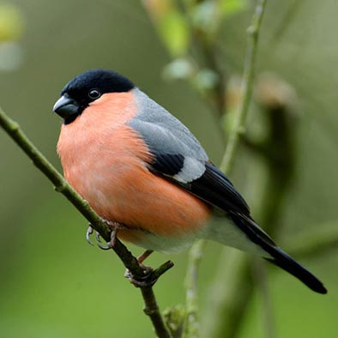
Птички на деревья сели,
Посчитай-ка: раз, два, три…
На зимовку прилетели
С красной грудкой ...(снегири)

Slide 8
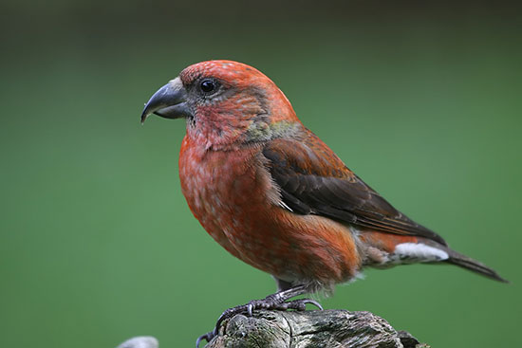
Не страшны ему метели,
Гнезда вьет зимой на ели,
Крик его отрывист, прост,
Кривоносый красный ...(клест)

Slide 9
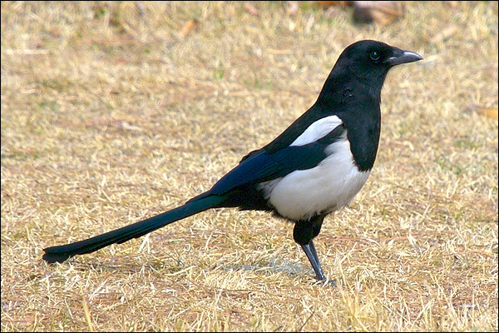
Все стрекочет и вертится,
Ей на месте не сидится,
Длиннохвоста, белобока
Вороватая ...(сорока)

Slide 10
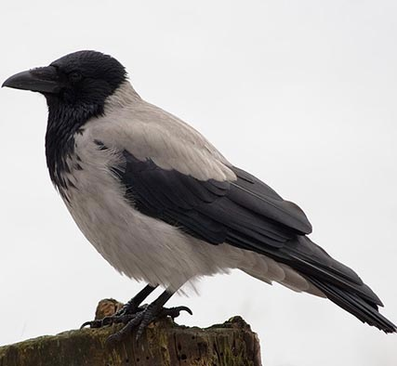
- Кар-кар-кар! - кричит плутовка.
Ну и ловкая воровка!
Все блестящие вещицы
Очень любит эта птица!
И она вам всем знакома,
Как зовут ее? ...(ворона)

